Slide 1
Руководство для работы с программой по сбору заявок на 2015 год iro_orders_2015
Составитель: Ю.И. Корсун,
гл. специалист ОП и КР

Slide 2
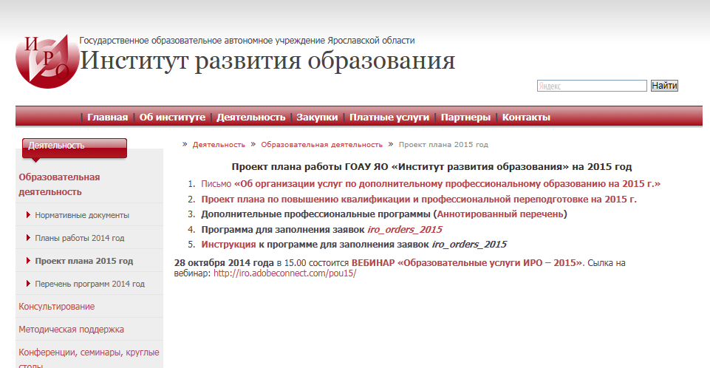
Выходим на сайт ИРО: ttp://www.iro.yar.ru/

Slide 3
1. Знакомимся с планом-проектом на 2015 год
2. Выбираем программу для оформления заявок iro_orders_2015 (Приложение 1)
3. Скачиваем программу в отдельную папку (созданную специально под формирование заявок на 2015 год)

Slide 4
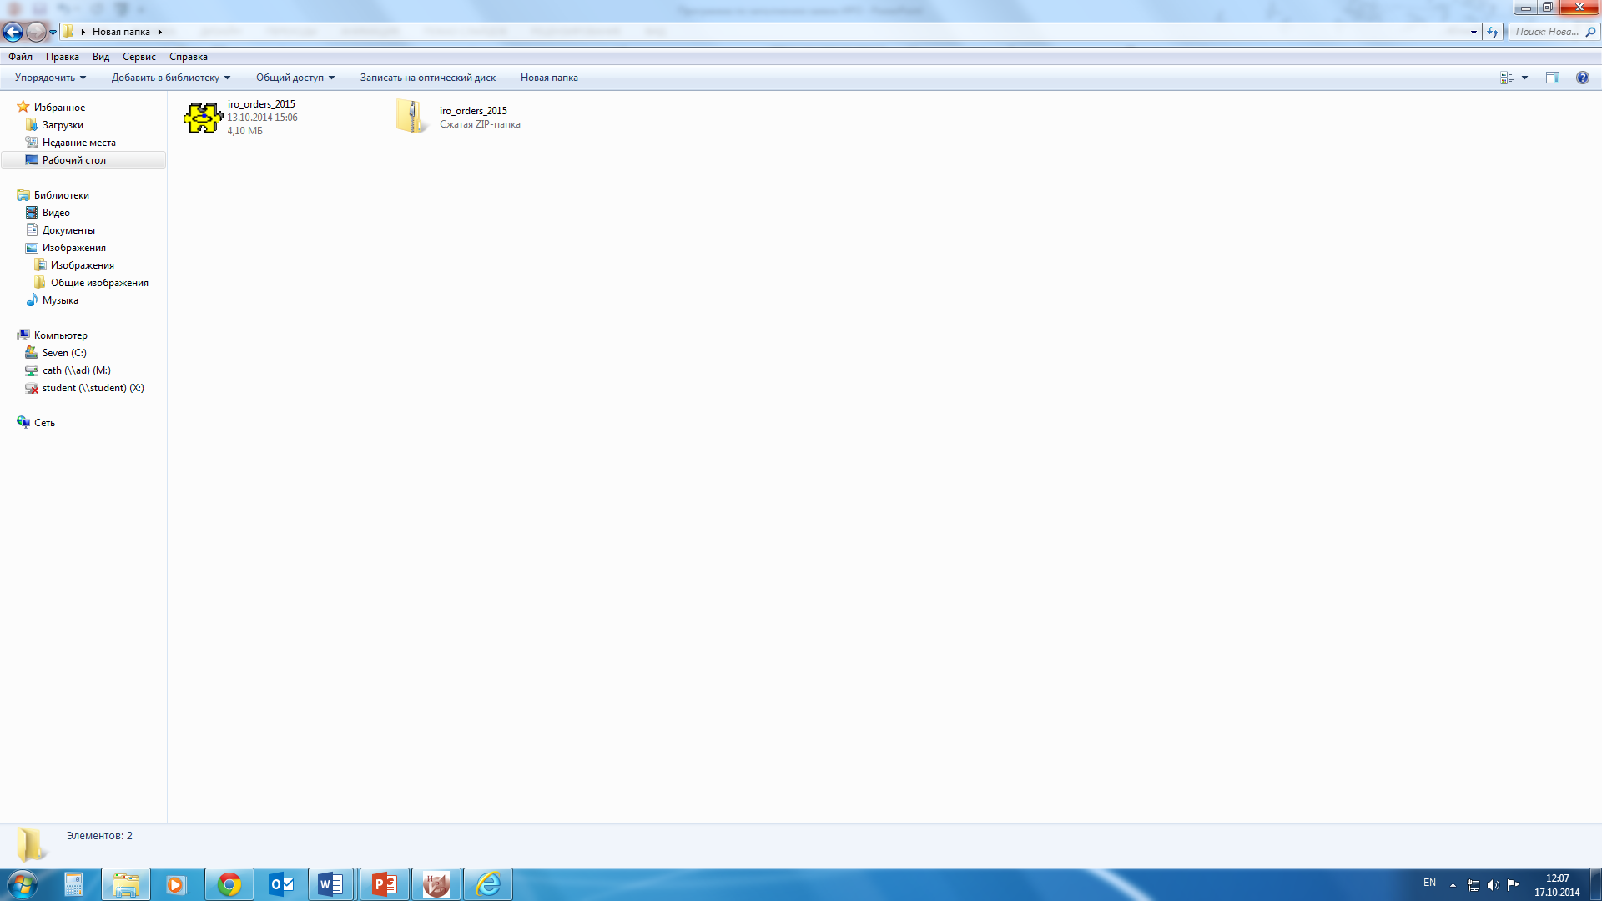
Распаковываем файл в папку где находится скаченная программа
(в папке получается 2 файла)

Slide 5
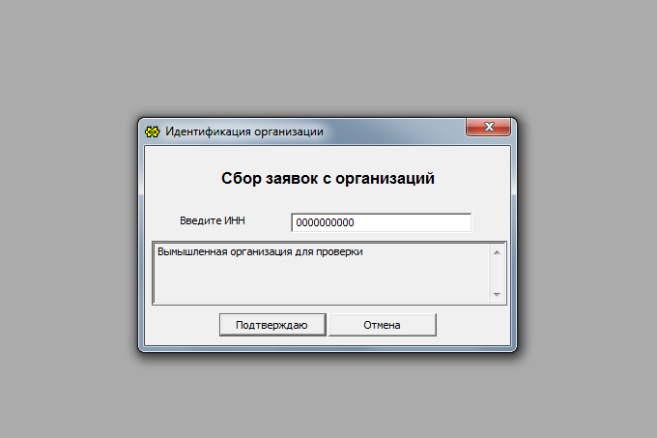
Открываем программу и активируем свой ИНН
(под ИНН отобразится Ваше образовательное учреждение)
Нажимаем кнопку – «Подтверждаю»

Slide 6
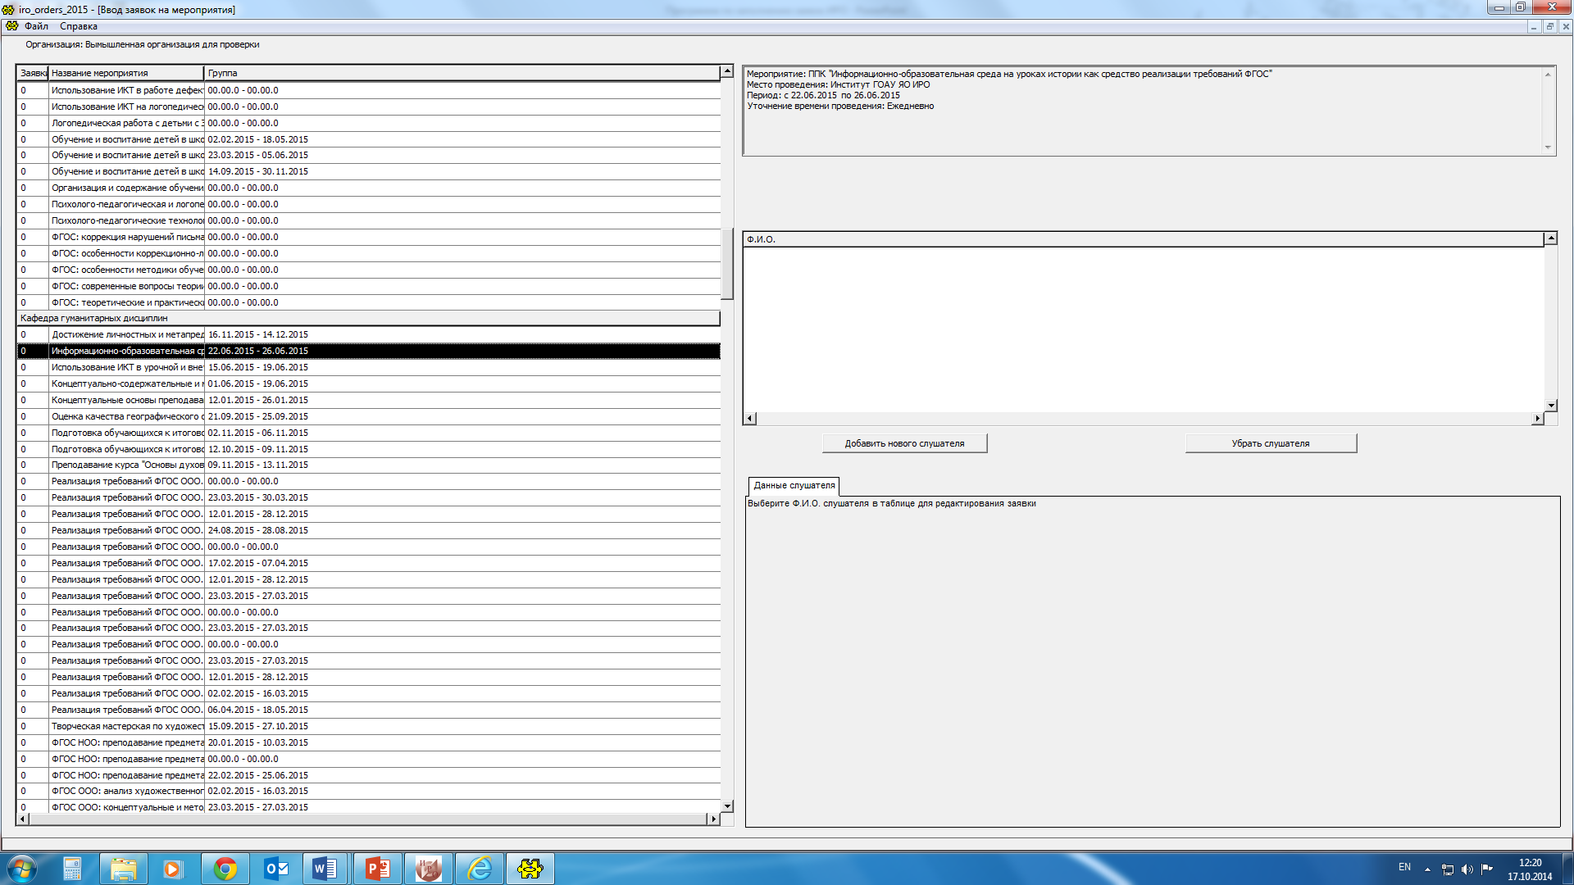
На экране появляется список структурных подразделений ИРО и программы планируемые к реализации в 2015 году

Slide 7
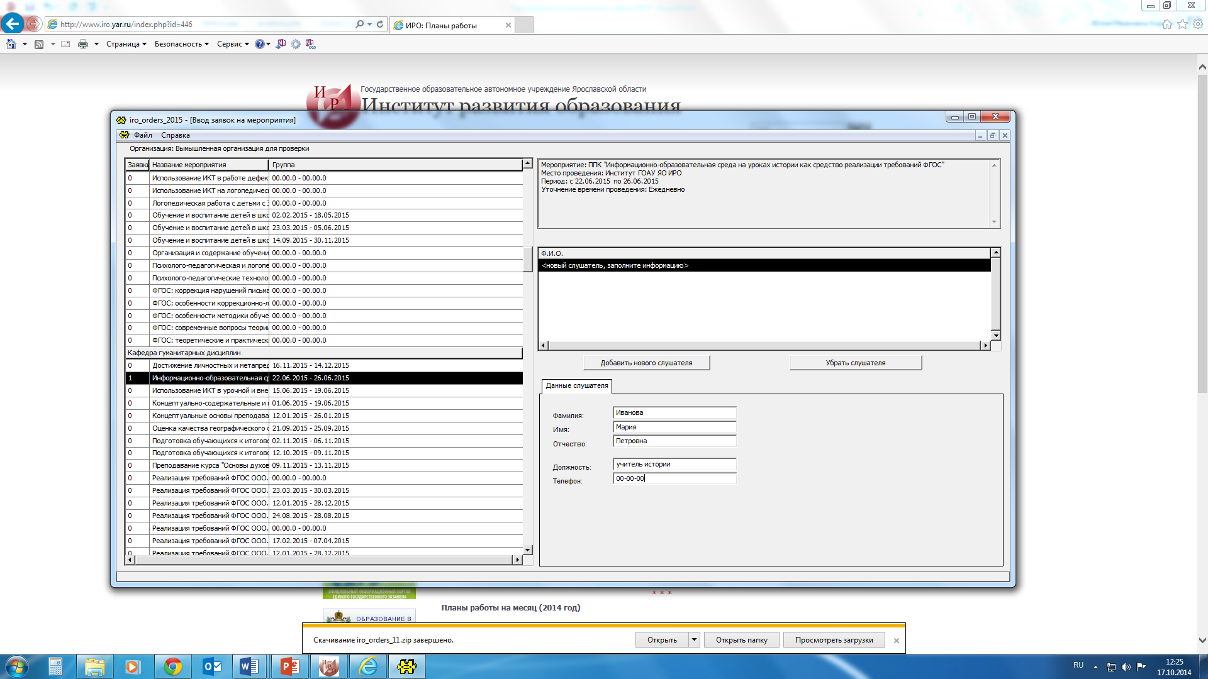
1. Выбираем программу и нажимаем «Добавить нового слушателя»
2. Вводим данные слушателя

Slide 8
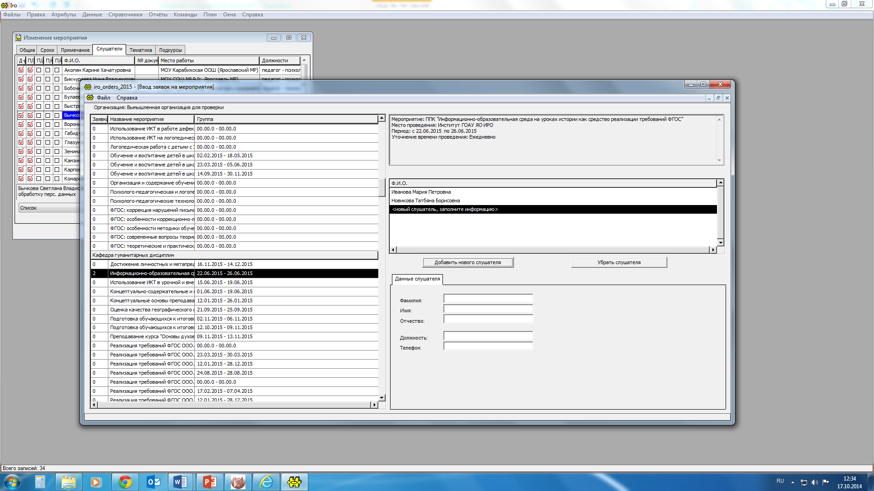
Таким образом на любую программу можно добавить любое количество обучающихся
(мы можем видеть слушателей количественно и пофамильно)

Slide 9
Таким образом можно выбирать программы любого структурного подразделения ИРО и добавлять нужное количество слушателей.

Slide 10
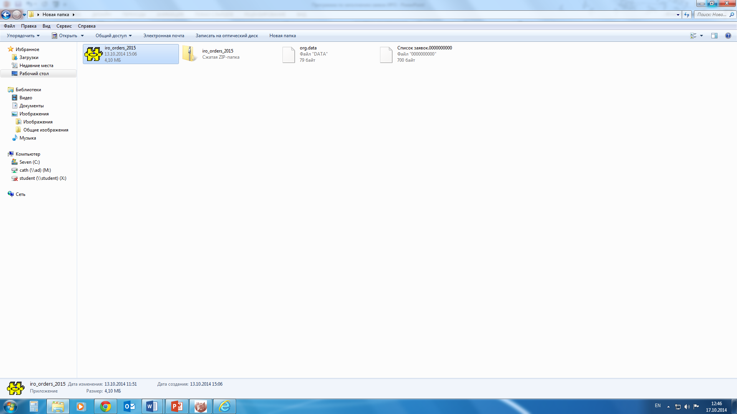
После заполнения программы, ее закрывают нажатием
В папке автоматически формируются дополнительно 2 файла:
- Список заявок.0000000000 (где 0000000 – это Ваш ИНН)
- org.data

Slide 11
В ИРО по электронной почте (uch@iro.yar.ru) направляется только один файл
Список заявок.0000000000 (где 0000000 – это Ваш ИНН)

Slide 12
Если у Вас не получилось заполнить программу и нужные файлы не сформировались, то вы можете позвонить в Учебную часть ИРО, где вас проконсультируют по данному вопросу
(тел. 21-02-56)

Slide 13
Спасибо за внимание!

